Slide 1

MÔN HỌC:THỰC HÀNH HÀN
GIẢNG VIÊN: NGUYỄN THANH VĨNH PHÚC

Slide 2
BÀI 1 NỘI QUI THỰC TẬP XƯỞNG HÀN AN TOÀN LAO ĐỘNG

Slide 3
I. MỤC TIÊU
Kiến thức:
-Sinh viên thực hiện đúng nội qui thực tập tại xưởng.
-Sinh viên nêu cao tinh thần trách nhiệm khi thực tập, vệ sinh xưởng sạch sẽ.
-Nắm vững nội quy xưởng, thực hiện đúng nội quy.
Kỹ năng:
-Biết vận dụng các kiến thức vào thực tiển trong sản xuất.
Thái độ:
-Thực hiện đúng kỹ thuật, an toàn lao động, sắp xếp nơi làm việc ngăn nắp, sạch sẽ.

Slide 4
II. NỘI DUNG
Điều 1. HSSV có mặt tại xưởng trước giờ thực tập 10 phút để điểm danh, kiểm tra đồng phục, bảng tên, đầu tóc, giày, bảo hộ lao động đúng qui định. Khi giảng viên cho phép mới được vào xưởng.
Điều 2. Học và nắm vững kỷ luật, nội quy, các qui tắc về kỹ thuật an toàn khi sử dụng thiết bị; giữ gìn vệ sinh trong nhà xưởng, không bôi bẩn lên tường và máy móc thiết bị; đảm bảo an toàn tuyệt đối cho người và thiết bị.
Điều 3. Trước khi tiến hành thực tập, HSSV phải kiểm tra sự an toàn của các trang thiết bị, nếu chưa đảm bảo phải chuẩn bị thêm. Trong giờ thực tập không được bỏ vị trí làm việc đã được phân công; để thiết bị hoạt động không có người trông coi, sử dụng vật tư thiết bị làm việc riêng; tự ý đi lại làm ảnh hưởng đến trật tự chung
1. Nội Qui Thực Tập

Slide 5
II. NỘI DUNG
1. Nội Qui Thực Tập
Điều 4. Không được tự ý khởi động, vận hành các loại thiết bị, máy móc, dụng cụ đồ nghề trong xưởng khi:
+ Chưa được giảng viên hướng dẫn phân công, cho phép.
+ Chưa nắm vững chế độ, nội qui, quy trình, thao tác, an toàn lao động.
+ Chưa thực hiện đầy đủ thủ tục giao, nhận về chất lượng. Người sử dụng thiết bị phải chịu hoàn toàn trách nhiệm nếu xảy ra hư hỏng, mất do nguyên nhân chủ quan, thiếu tinh thần trách nhiệm gây ra thì tập thể lớp hoặc cá nhân HSSV phải bồi thường.
Điều 5. Không có trách nhiệm không được đi lại trong khu vực xưởng. Khi có việc vào xưởng phải được sự đồng ý của Khoa, Bộ môn, giảng viên phụ trách. Không được sử dụng điện thoại, hút thuốc lá, có mùi rượu bia, mang các chất gây nghiện hoặc ăn uống trong xưởng thực tập.

Slide 6
II. NỘI DUNG
1. Nội Qui Thực Tập
Điều 6. Trong khi thực tập phải làm đúng thao tác, qui trình, qui phạm theo hướng dẫn của giảng viên. Nếu thấy hiện tượng bất thường phải dừng máy, thiết bị ngay và báo cáo giảng viên xử lý.
Điều 7. Trong quá trình thực tập nếu xảy ra tai nạn, hư hỏng, mất vật tư, thiết bị phải:
+ Báo ngay cho giảng viên hướng dẫn.
+. Tổ chức cứu chữa ngay cho nạn nhân, nhanh chóng chuyển đến nơi cấp cứu.
+. Phối hợp với giảng viên hướng dẫn lập biên bản tình trạng và nguyên nhân xảy ra tai nạn, hư hỏng, phải giữ nguyên hiện trường để tiện việc tra cứu.

Slide 7
II. NỘI DUNG
Điều 8. Nêu cao tinh thần trách nhiệm, bảo vệ thiết bị, tiết kiệm vật tư, chấp hành tốt các quy định về an toàn lao động và phòng cháy chữa cháy tại xưởng
Điều 9. Cuối buổi thực tập phải ngắt tất cả các thiết bị điện, làm vệ sinh nhà xưởng và máy móc thiết bị sạch sẽ. Dụng cụ, thiết bị, bảo hộ lao động để đúng nơi quy định và làm thủ tục giao trả.
Điều 10. HSSV vi phạm các điều trên, tùy theo mức độ sẽ bị xử lý theo quy định.
1. Nội Qui Thực Tập

Slide 8
II. NỘI DUNG 2. AN TOÀN LAO ĐỘNG XƯỞNG HÀN
a. Biện pháp an toàn chung khi hàn điện, hàn hơi
-Người thợ hàn phải bảo đảm đầy đủ các yêu cầu quy định về hàn, như: Chứng nhận nghề, sức khoẻ, huấn luyện, trang bị đầy đủ phương tiện an toàn v.v…
-Máy hàn điện phải được nối đất hoặc nối không bảo vệ. Kiểm tra trước khi (làm việc) hàn. Hệ thống điện phục vụ máy hàn điện đảm bảo an toàn; Tình trạng đường ống dẫn khí, các chai chứa khí, cơ cấu an toàn, van điều áp, van dập lửa tạt lại. Độ kín của các mối liên kết ống, giữa ống với thiết bị. Dọn sạch các chất dễ cháy xung quanh bán kính cách vị trí hàn là 5m; Khoảng cách giữa các chai khí với vị trí hàn là 10m. Không dùng cột sắt, bãi tiếp địa làm cực âm khi hàn;
-Khi hàn, cắt trong các khoang, thùng hoặc phòng kín phải đảm bảo tốc độ gió từ 0,3 – 1,5m/s. Để đảm bảo AT phải xúc, rửa hoặc có biện pháp làm sạch thiết bị, thùng, hầm… có chứa các chất dễ cháy, nổ trước khi hàn. Cấm hàn, cắt các thiết bị đang chịu áp lực; các thiết bị chứa chất cháy nổ. Khi hàn trong khu vực có nguy cơ điện giật cao, đèn chiếu sáng di động nên dùng điện áp thấp 12V.
-Hàn hơi trong lúc di động, cấm quấn ống dẫn khí trên vai; không đóng, mở van chai khí quá nhanh.
-Phải che, chắn bảo vệ AT cho những người xung quanh; có hệ thống khử hơi khí độc hại cho những vị trí hàn cố định.

Slide 9
II. NỘI DUNG 2. AN TOÀN LAO ĐỘNG XƯỞNG HÀN
b. An toàn lao động đối với thợ hàn điện
1. Chỉ những người hội đủ các điều kiện sau đây mới được làm việc hàn điện
-Trong độ tuổi lao động do nhà nước qui định. Đã qua khám tuyển sức khỏe bởi cơ quan y tế. Được đào tạo nghề hàn điện, và có chứng chỉ kèm theo, đã qua huấn luyện về BHLĐ và được cấp thẻ an toàn và được cấp trên giao nhiệm vụ.
-Sử dụng đúng và đủ các phương tiện bảo vệ cá nhân được cấp phát theo chế độ: áo quần vải bạt, găng tay chịu nhiệt và có độ dẫn điện thấp, giầy da lộn cao cổ có đế cách điện, ghệt vải bạt, mặt nạ hàn có gắn kính hàn đúng mã hiệu và không bị nút, trong những trường hợp cần thiết còn được cấp mũ cứng, dây đai an toàn, khẩu trang.
2. Trong thời gian hàn điện:
-Các phần bằng kim loại của thiết bị hàn điện (vỏ máy biến thế hàn, máy phát điện hàn, …) trong điều kiện bình thường không được có điện áp. Vỏ máy hàn, giá hàn, các chi tiết và kết cấu hàn phải được nối đất trước khi thiết bị được nối vào nguồn.

Slide 10
II. NỘI DUNG 2. AN TOÀN LAO ĐỘNG XƯỞNG HÀN
b. An toàn lao động đối với thợ hàn điện
3. Một số chú ý về máy móc
-Máy phát điện và biến thế hàn, cũng như các dụng cụ và thiết bị phụ tùng để hàn các chi tiết ở ngoài trời được đặt trong phòng nhỏ hay dưới mái che. Cấm tiến hành công việc hàn điện ở ngoài trời dưới mưa. Điện áp không tải của máy biến thế hàn hồ quang bằng tay và nửa tự động không được vượt quá 75 vôn, hàn tự động không được vượt quá 80 vôn. Điện áp của máy phát điện hàn không được quá 80 vôn. Nếu một số máy biến thế hàn hoặc máy phát điện phục vụ cho một máy hàn hồ quang thì sơ đồ mắc điện của chúng phải đảm bảo điện áp mạch hàn không vượt quá giới hạn trên.
4. An toàn với dây dẫn điện
-Chiều dài dây từ nguồn điện đến thiết bị hàn di động không được vượt quá 10m. Lớp vỏ bọc cách điện của dây phải được bảo vệ khỏi các hư hỏng cơ học khi rải trên mặt đất. Cấm dùng dây có lớp vỏ bọc hay cách điện bị hư.
-Trước lúc bắt đầu hàn điện và trong thời gian làm việc phải theo dõi độ hoàn hảo của vỏ cách điện của dây dẫn, độ cách điện và cách nhiệt của cán kìm hàn, sự liên kết chắc chắn của tất cả các tiếp điểm.
-Phải chú ý để không cho dây dẫn tiếp xúc với nước dầu, dây cáp thép, dây điện hàn phải đặt cách các ống mềm dẫn ôxy và axêtylen, các thiết bị có ngọn lửa, khí đốt, các chi tiết hàn nóng đỏ và các đường ống dẫn nước nóng không dưới 1 mét

Slide 11
II. NỘI DUNG 2. AN TOÀN LAO ĐỘNG XƯỞNG HÀN
b. An toàn lao động đối với thợ hàn điện
5.Hàn từ mạng điện lực, mạng điện . Nguồn điện:
-Không cho phép cấp điện trực tiếp cho hồ quang chiếu sáng, mạng điện tiếp xúc. Việc nối ngắt thiết bị hàn điện khỏi lưới, việc thay cầu chì cũng như việc theo dõi trạng thái hoàn hảo của chúng trong quá trình sử dụng phải được tiến hành bởi thợ điện chuyên nghiệp.
-Nghiêm cấm những người thợ hàn làm các công việc đó. Khi di chuyển thiết bị hàn nhất thiết phải cắt chúng khỏi nguồn điện.
6. Dây dẫn điện đi và về trong máy biến thế hàn di động:
-Đều phải được bọc cách điện. Nghiêm cấm dùng các mạch nối đất, các bộ phận của thiết bị điện, các đường ống kỹ thuật vệ sinh (ống dẫn nước, cấp nhiệt, dẫn các chất khí và chất lỏng nóng) cũng như các kết cấu kim loại của nhà và của thiết bị công nghệ làm dây dẫn về. Cho phép dùng vỏ xà lan, bể chứa, các kết cấu kim loại, các ống dẫn để làm dây dẫn về nếu chúng là đối tượng hàn

Slide 12
II. NỘI DUNG 2. AN TOÀN LAO ĐỘNG XƯỞNG HÀN
b. An toàn lao động đối với thợ hàn điện
7. Kìm điện:
-Phải có tay cầm làm bằng vật liệu cách điện, cách nhiệt cho phép thay thế điện cực nhanh mà không phải tiếp xúc với các phần mang điện. Nghiêm cấm dùng kìm điện mà lớp vỏ bọc cách điện của tay cầm bị hư. Cạnh chỗ hàn phải có giá đặt kìm hàn: Cấm đặt kìm hàn xuống đất hoặc gác lên vật hàn.
8. An toàn trong các môi trường làm việc nguy hiểm Khi tiến hành hàn trong điều kiện nguy hiểm cao bởi dòng điện (hàn bên trong các khoang tàu thủy, các thùng chứa, thân lò hơi, các hộp kim loại …) người thợ phải:Được cấp phát các phương tiện bảo vệ cách điện (găng tay, ủng và thảm) và phải có sự theo dõi giám sát của một người thứ hai từ bên ngoài. (Trong một số trường hợp đặc biệt tay người giám sát giữ đầu mút của dây chão buộc vào eo của người đang hàn bên trong không gian kín và việc thông tin giữa hai người đó phải được qui ước bằng các động tác giật dây định sẵn trong tình trạng khẩn cấp).
Nghiêm cấm việc đồng thời thực hiện công việc bởi người thợ hàn điện và thợ hàn hơi (hay cắt) trong các thùng kín.

Slide 13
II. NỘI DUNG 2. AN TOÀN LAO ĐỘNG XƯỞNG HÀN
b. An toàn lao động đối với thợ hàn điện
9. Thiết bị hàn phải: Có khóa liên động để tự động nối mạch khi chạm que hàn và có bộ phận khống chế hạ điện áp xuống 12 vôn khi không tải nhưng không được chậm quá 1 giây sau khi ngắt mạch điện hàn khi hàn ở những chỗ nguy hiểm.
10. Khi tiến hành hàn điện: Trên giàn giáo bằng gỗ, sàn của nó phải được phủ kín bằng tấm kim loại, cáctông amiăng hay bằng những vật liệu khó cháy khác. Không cho phép hàn điện nếu chưa triển khai biện pháp phòng chống cháy.
-Khi tiến hành hàn điện trên một số tầng nhà (theo chiều thẳng đứng) phải có biện pháp bảo vệ những người làm việc ở tầng dưới khỏi bị các giọt kim loại, các mẫu que hàn cháy dở văng hoặc rơi trúng vào người hay các vật dễ cháy ở phía dưới.
-Nếu làm việc trên cao mà không có giàn giáo người thợ hàn nhất thiết phải dùng dây đai an toàn bền nhiệt, có túi đựng dụng cụ, điện cực và các vật cháy dở.

Slide 14
II. NỘI DUNG 2. AN TOÀN LAO ĐỘNG XƯỞNG HÀN
b. An toàn lao động đối với thợ hàn điện
11.Điều kiện hàn; Khi tiến hành hàn điện trong các vị trí ẩm ướt người thợ hàn phải ở trên sàn khô hay sàn được phủ tấm cách điện.
13. Yêu cầu khi kết thúc công việc sau khi ngắt điện khỏi thiết bị hàn phải sắp xếp ngăn nắp chỗ làm việc. Thu dọn dây, các dụng cụ bảo vệ và xếp đặt cẩn thận chúng vào vị trí riêng, phải tin chắc rằng sau khi làm việc không còn để lại các vật cháy âm ỉ như: giẻ, mảnh gỗ, vật liệu cách điện …
12. An toàn tai nạn lao động
Để đề phòng nhiễm bệnh và tổn thương đường hô hấp do thường xuyên hít phải hơi khói hàn, tại vị trí hàn phải tổ chức thông gió (hút, cấp) cục bộ và chung. Hàn trong các thùng kín phải Cấp phát cho thợ hàn mặt nạ phòng độc có dây mềm dẫn không khí. Tổ chức giải lao để ra ngoài hít thở không khí trong lành

Slide 15
II. NỘI DUNG 2. AN TOÀN LAO ĐỘNG XƯỞNG HÀN
b. An toàn lao động đối với thợ hàn điện
14. Các hành động nghiêm cấm
+Nghiêm cấm hàn các bình và thiết bị đã từng chứa các sản phẩm dầu và khí nguy hiểm nổ nếu chưa qua làm sạch (xịt rửa) cẩn thận bằng nước nóng, bằng dung dịch soude hay chưng hấp với sự thông gió tiếp theo. +Nghiêm cấm sử dụng và bảo quản các chất dễ bắt lửa: xăng, axêton, spirit trắng…) ở gần vị trí hàn.
+Nghiêm cấm tiến hành hàn ở khoảng cách dưới 5m so với vị trí để các chất dễ cháy nổ.
+Khi sử dụng đồng thời các nguồn điện hàn một trạm cần phải đặt chúng cách nhau không dưới 0,35m.
+Đường đi giữa các nguồn điện một trạm phải có chiều rộng 0,8m.
+Khi đặt các nguồn cấp một trạm ở gần tường thì khoảng cách giữa nguồn và tường không được nhỏ hơn 0,5m. +Khi giải lao người thợ hàn phải ngắt bộ đổi điện hàn hay biến thế khỏi lưới điện.
+Nghiêm cấm để quên kìm hàn khi vẫn còn điện áp.

Slide 16
II. NỘI DUNG 2. AN TOÀN LAO ĐỘNG XƯỞNG HÀN
c. An toàn trong hàn khí
2. Kỹ thuật an toàn với đất đèn:
-Đất đèn phải đ­ược bảo quản cẩn thận ở nơi khô ráo. Khi vận chuyển cần nhẹ nhàng tránh va đập mạnh. Không dùng các dụng cụ dễ phát sinh tia lửa để mở thùng chứa đất đèn. Sau khi đã mở thùng nếu còn đất đèn phải đậy kín bằng nắp có đệm cao su.
-Kỹ thuật an toàn với chai chứa khí Oxy: Chỗ đặt chai khí phải cách xa nguồn lửa ít nhất 5 m Van khóa lấy khí ra phải đ­ược mở chậm.
-Không để chai oxy gần dầu, mỡ, chất dễ cháy. Khi vận chuyển phải nhẹ nhàng, tránh va chạm mạnh.
-3. Kỹ thuật an toàn với van giảm áp: Không dùng van giảm áp của loại khí này lắp cho loại khí khác. Van giảm áp không đ­ược dính dầu, mỡ. Khi ngừng làm việc trong thời gian ngắn phải khóa van đ­ường dẫn khí vào van. Đồng hồ, van an toàn, các đầu nối phải đ­ược thường xuyên kiểm tra.
1. Kỹ thuật an toàn với bình sinh khí axetylen:
-Tr­ước khi cho phản ứng sinh khí xảy ra cần xả hết không khí chứa trong bình để đảm bảo không có hỗn hợp nổ. Không sử dụng bình với năng suất quá mức quy định. Mức n­ước trong bình luôn phải ngang với các van kiểm tra.Khi ngừng tiêu thụ khí phải khóa van trên ống dẫn đến bình ngăn lửa tạt lại. Mỗi ca làm việc phải kiểm tra mực n­ước 2 lần.Bình sinh khí phải đặt xa nơi có nguồn lửa 10m. Không sử dụng bình trong tr­ường hợp van an toàn, van xả, đồng hồ báo áp suất không tốt.Th­ường xuyên kiểm tra tình trạng của các bộ phận lắp trên bình.Khi nghỉ việc lâu phải lấy hết bã đất đèn phải rửa sạch và phơi khô bình.Không mở nắp bình khi trong bình còn khí.

Slide 17
II. NỘI DUNG 2. AN TOÀN LAO ĐỘNG XƯỞNG HÀN
d. Kỹ thuật an toàn nhằm tránh bị điện giật
1. Vỏ ngoài của máy hàn và cầu dao phải tiếp đất tốt, tránh hưởng điện.
-Khi đóng cắt cầu dao phải đeo găng tay da khô và nghiêng về một bên tránh hồ quang phát sinh ở cầu đao điện. Tay cầm của kìm hàn, các dụng cụ bảo hộ khô đặc biệt là giầy bảo hộ.
-Khi làm việc trong ống tròn, các thùng chứa bằng kim loại phải lót tấm cách điện d­ưới chân, tránh cho thân thể tiếp xúc với vật hàn.
-Khi làm việc ở nơi thiếu ánh sáng, hoặc ban đêm phải trang bị đầy đủ hệ thống chiếu sáng.
-Nếu thấy có ng­ười bị điện giật phải lập tức cắt nguồn điện hoặc tách ng­ười bị điện giật ra khỏi nguồn điện, cấm không dùng tay kéo ng­ười bị điện giật.
2. Kỹ thuật an toàn phòng nổ, phòng tránh độc và các nguy cơ khác
-Khi hàn và các thùng chứa lớn, qua một thời gian nhất định phải ra ngoài để hô hấp khí, tránh bị ngạt.
-Khi hàn các thùng chứa đựng các chất dễ cháy thì phải cọ rửa sạch, để khô và bay hết hơi dễ cháy mới đư­ợc hàn. Khi cạo và làm sạch gỉ, xỉ hàn phải đeo kính trắng đề phòng xỉ bắn vào mắt. Chỗ làm việc phải thông gió tốt. Khi hàn trên cao phải đeo dây an toàn. Việc đóng cắt, đấu nối máy hàn phải do thợ điện thực hiện. Khi làm việc trên cao phải có chứng nhận của y tế đảm bảo sức khỏe. Khi làm việc trong các thùng, bể chứa kín phải có ng­ười giám sát, theo dõ

Slide 18
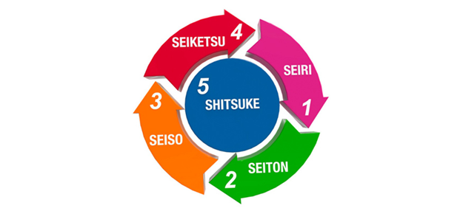
! Phương pháp 5S và Kaizen trong xưởng thực hành.
a. Phương pháp 5S là gì?
5S là một phương pháp cải tiến năng suất, được viết tắt từ năm chữ cái đầu tiên của các từ tiếng Nhật: Seiri, Seiton, Seiso, Seiketsu và Shitsuke. Phương pháp được sử dụng để tổ chức một không gian làm việc hiệu quả. Hãy tìm hiểu từng chữ “S” và xác định ý nghĩa của nó. Seiri – Sàng lọc: Giữ những tài liệu cần thiết trong khu vực làm việc, sắp xếp những vật dụng ít được sử dụng hơn ở các khu vực lưu trữ khác và loại bỏ những thứ không cần thiết.
Seiton – Sắp xếp: Các nguyên liệu được sắp xếp ở đúng vị trí của nó. Mỗi bộ phận nên được dán nhãn rõ ràng hoặc phân định ranh giới và được sắp xếp theo cách thúc đẩy quy trình làm việc hiệu quả. Công nhân không cần phải tốn thời gian để tìm kiếm nguyên liệu.
Seiso – Sạch sẽ: Làm sạch không gian làm việc và tất cả các thiết bị, và giữ cho nó sạch sẽ, ngăn nắp. Việc vệ sinh theo dõi hàng ngày là cần thiết để duy trì sự cải thiện này. Một môi trường gọn gàng sẽ tăng hiệu quả làm việc tuyệt vời.
Seiketsu – Chuẩn hoá: Thực hành công việc nên được nhất quán và tiêu chuẩn hóa. Các trạm làm việc cho một công việc cụ thể cần thiết lập giống nhau. Tất cả nhân viên làm cùng một công việc sẽ có thể làm việc trong bất kỳ trạm nào với cùng các công cụ ở cùng một vị trí trong mỗi trạm và mọi người cần biết chính xác trách nhiệm của mình.
Shitsuke – Duy trì: Khi 4s trước đó đã được thành lập, chúng trở thành cách vận hành mới. Doanh nghiệp cần duy trì sự tập trung vào quy trình mới này và không cho phép sự hời hợt dẫn đến quay lại các cách làm cũ. Hiệu quả của cải tiến liên tục (Kaizen) giúp giảm sự lãng phí, chất lượng tốt hơn và thời gian làm việc nhanh hơn.

Slide 19
! Phương pháp 5S và Kaizen trong xưởng thực hành.
b. Phương Pháp Kaizen là gì?
-Kaizen là phương pháp thiết lập các tiêu chuẩn và sau đó liên tục cải thiện các tiêu chuẩn đó. Để hỗ trợ các tiêu chuẩn cao hơn, Kaizen cũng liên quan đến việc cung cấp đào tạo, tài liệu và giám sát cần thiết cho nhân viên để đạt được các tiêu chuẩn cao hơn và duy trì khả năng đáp ứng các tiêu chuẩn đó trên cơ sở đang thực hiện. Chu kỳ của hoạt động Kaizen có thể được diễn ra như sau:
-Chuẩn hóa các hoạt động.
-Đo lường hoạt động được chuẩn hóa (tìm thời gian chu kỳ và số lượng hàng tồn kho trong quá trình).
-Đánh giá đo lường theo yêu cầu.
-Đổi mới để đáp ứng yêu cầu và tăng năng suất.
-Chuẩn hóa các hoạt động mới, cải tiến.
-Tiếp tục chu kỳ liên tục.
-Các yếu tố chính của Kaizen là chất lượng, nỗ lực, sự tham gia của tất cả nhân viên, sẵn sàng thay đổi và chia sẻ. Kaizen thu hút và phát triển những người có khả năng sáng tạo và duy trì hiệu quả công việc cao. Những kết quả thiết thực của việc áp dụng Kaizen đó là tạo ra môi trường làm việc thoải mái, thúc đẩy họ không ngừng đưa ra nhiều sáng kiến cải tiến làm lợi cho công ty.

Slide 20
BÀI 2
HƯỚNG DẪN SỬ DỤNG THIẾT BỊ DỤNG CỤ HÀN ĐIỆN

Slide 21
I. MỤC TIÊU
Kiến thức:
- Trình bày được các ký hiệu, quy ước của mối hàn.
- Phân biệt được các loại máy hàn điện hồ quang tay, đồ gá, kính hàn, kìm hàn và các dụng cụ cầm tay.
- Trình bày được nguyên lý quá trình hàn.
- Nêu được các liên kết hàn cơ bản.
- Nêu được ảnh hưởng của quá trình hàn hồ quang tay tới sức khỏe công nhân hàn.
- Trình bày được nguyên lý và các thông số vận hành được máy hàn biết sử dụng các dụng cụ nghề hàn
. - Đọc được ký hiệu mối hàn, ký hiệu que hàn.
Kỹ năng:
- Phân biệt được các loại que hàn thép các bon thấp theo ký mã hiệu, hình dáng bên ngoài.
- Trình bày được các loại khuyết tật trong mối hàn.
- Thao tác vận hành sử dụng và bảo quản được các dụng cụ, máy hàn, thiết bị thực tập hàn
Thái độ:
- Thực hiện đúng kỹ thuật, an toàn lao động, sắp xếp nơi làm việc ngăn nắp, sạch sẽ.
- Thực hiện tốt công tác an toàn và vệ sinh môi trường.

Slide 22
II. NỘI DUNG
A. Hướng dẫn sử dụng thiết bị hàn máy hàn dụng cụ nghề hàn
1.1 Máy hàn
Yêu cầu đối với máy hàn hồ quang tay
1) Điện thế không tải của máy phải hơi cao hơn điện thế khi hàn, đồng thời không gây nguy hiểm khi sử dụng (U_{o} < 80V )
- Đối với nguồn điện xoay chiều U₀ = 55 ÷ 80V, U_{h} = 25 ÷ 45 V
- Đối với nguồn điện một chiều U_{o} = 30 ÷ 55 V, U_{h} = 16 ÷ 35V
2) Khi hàn thường xảy ra hiện tượng ngắn mạch, lúc này cường độ dòng điện rất lớn, dòng điện lớn không những làm nóng chảy nhanh que hàn và vật hàn mà còn phá hỏng máy. Do đó trong quá trình hàn không cho phép dòng điện ngắn mạch Iđ quá lớn:
Iđ = (1,3 ÷ 1,4 )Ih.
3) Tùy thuộc vào sự thay đổi của chiều dài hồ quang, điện thế công tác của máy hàn điện phải có sự thay đổi nhanh chóng cho thích ứng

Slide 23
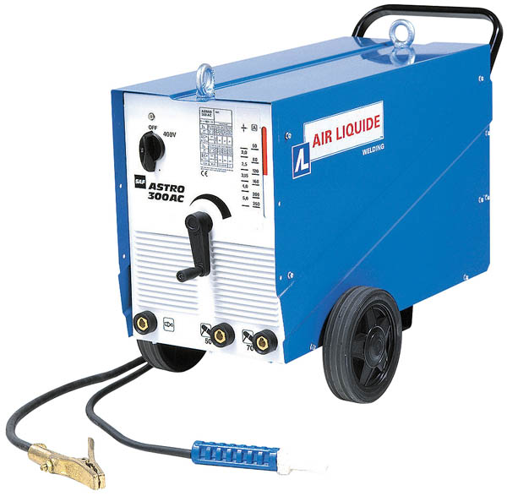
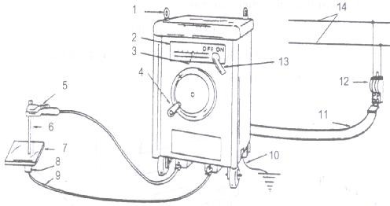

Slide 24
II. NỘI DUNG
1.2 Mặt nạ hàn, kính hàn
- Mặt nạ: Là một loại dụng cụ dùng để bảo hộ đầu và mắt của thợ hàn khỏi bị kim loại nóng chảy bắn vào. Ngăn cản sự ảnh hưởng của những quang tuyến có hại phát ra từ hồ quang điện. Mặt nạ gồm hai loại là loại đội vào đầu và loại cầm tay. Mặt nạ thường rất nhẹ và chắc chắn, được làm bằng bìa các tông, nhựa phíp, có màu đen hoặc màu nâu… Đằng trước có khung kính để lắp kính bảo hộ mắt, bên trong có lẫy lò xo để giữ miếng kính bảo hộ mắt.
- Kính hàn:
-Ngăn cản sự ảnh hưởng của những quang tuyến có hại phát ra từ hồ quang điện. Mặt nạ gồm hai loại là loại đội vào đầu và loại cầm tay. Mặt nạ thường rất nhẹ và chắc chắn, được làm bằng bìa các tông, nhựa phíp, có màu đen hoặc màu nâu… Đằng trước có khung kính để lắp kính bảo hộ mắt, bên trong có lẫy lò xo để giữ miếng kính bảo hộ mắt.
-Miếng kính màu: Có tác dụng giảm bớt cường độ ánh sáng hồ quang mặt khác còn có tác dụng lọc tia hồng ngoại, tia tử ngoại. Thợ hàn thông qua miếng kính bảo hộ mà quan sát vùng nóng chảy nắm vững quá trình hàn.
A. Hướng dẫn sử dụng thiết bị hàn máy hàn dụng cụ nghề hàn

Slide 25
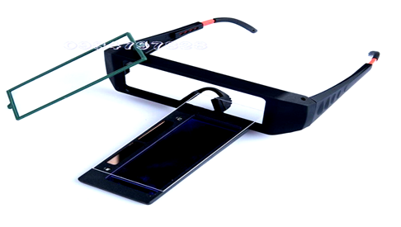
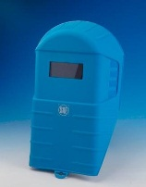
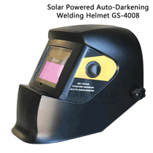
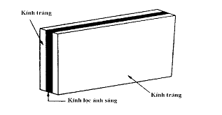

Slide 26
II. NỘI DUNG
A. Hướng dẫn sử dụng thiết bị hàn máy hàn dụng cụ nghề hàn
1.3 kim hàn; Kìm hàn để cặp điện cực (que hàn)
-Tác dụng của kìm hàn: Dẫn điện và cặp chặt que hàn, cấu tạo của kìm hàn tốt xấu sẽ ảnh hưởng rất lớn tới việc hàn.
-Phân loại: Kìm hàn được chia làm 2 loại 300A và 500A
- Yêu cầu của kìm hàn: Tính năng dẫn điện tốt, trọng lượng nhẹ, thay đổi que hàn dễ dàng. Bộ phận dẫn điện của kìm hàn làm bằng đồng, tiết diện của nó to hay nhỏ do dòng điện hàn quyết định. Tay cầm làm bằng chất cách điện, dựa vào lò xo cặp chặt các loại que hàn có đường kính khác nhau theo các chiều khác nhau.

Slide 27
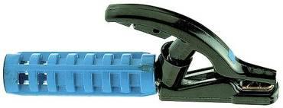
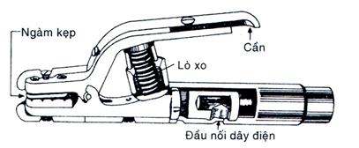

Slide 28
II. NỘI DUNG
A. Hướng dẫn sử dụng thiết bị hàn máy hàn dụng cụ nghề hàn
1.4 Dây hàn
-Lớp vỏ bọc cách điện của dây phải được bảo vệ khỏi các hư hỏng cơ học khi rải trên mặt đất. Cấm dùng dây có lớp vỏ bọc hay cách điện bị hư. Trước lúc bắt đầu hàn điện và trong thời gian làm việc phải theo dõi độ hoàn hảo của vỏ cách điện của dây dẫn, độ cách điện và cách nhiệt của cán kìm hàn, sự liên kết chắc chắn của tất cả các tiếp điểm.

Slide 29
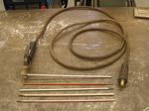

Slide 30
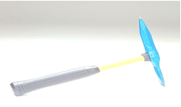
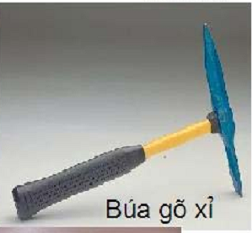
1.5 Búa gõ xỉ

Slide 31

1.6 Bàn chải sắt

Slide 32
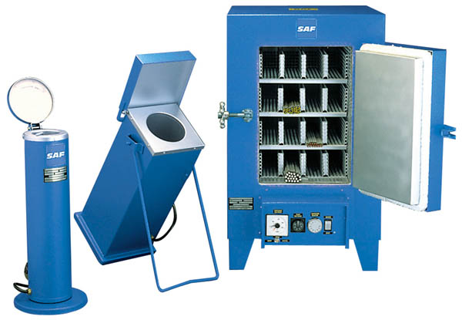
1.7 Tủ sấy que hàn

Slide 33
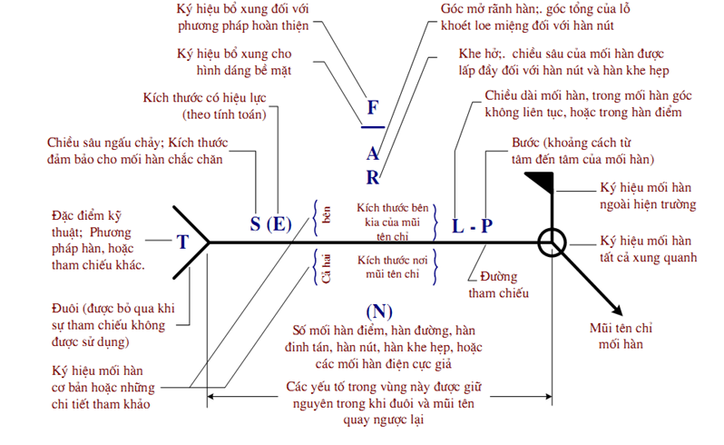
III.Ký hiệu mối hàn, ký hiệu que hàn 1.1 ký hiệu mối hàn

Slide 34
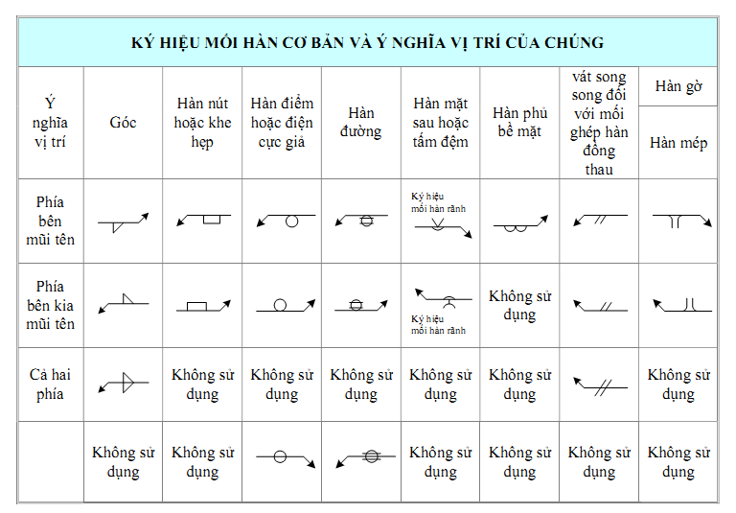

Slide 35
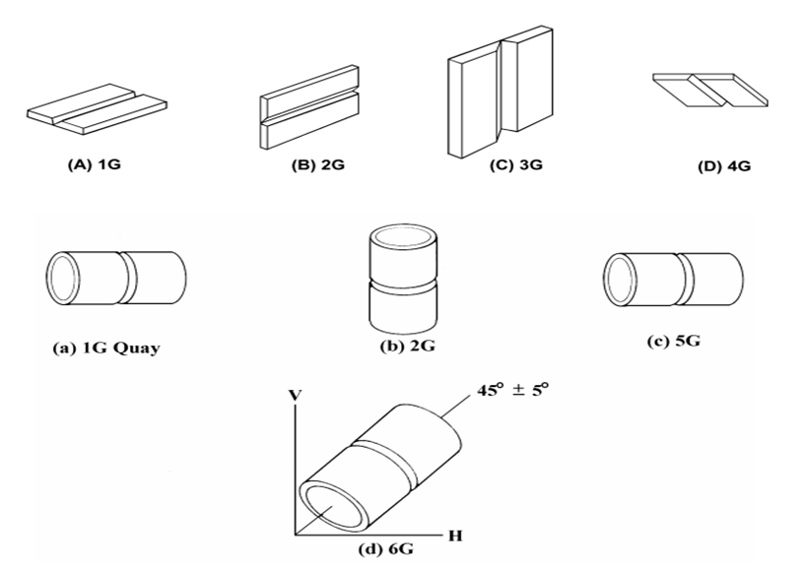
1.2 Các vị trí hàn trong không gian

Slide 36
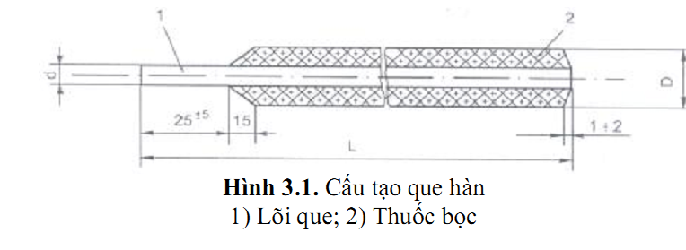
1.3 Ký hiệu que hàn

Slide 37
-Trong hàn hồ quang tay, que hàn có chức năng vừa dẫn điện, gây và duy trì hồ quang, vừa bổ sung kim loại cho mối hàn, vừa tham gia vào các quá trình hóa lý và luyện kim khi hàn để hình thành mối hàn đạt chất lượng mong muốn.
- Ký hiệu que hàn theo tiêu chuẩn Việt Nam
Theo tiêu chuẩn Việt Nam:
* Que hàn thép các bon thấp và thép hợp kim thấp TCVN 3734-89. Cấu trúc chung của ký hiệu que hàn có dạng như sau:
N XX X X
(1) (2) (3)
N : Que hàn.
(1) : Có hai chữ số chỉ giới hạn bền kéo tối thiểu (kG/mm²) và chỉ tiêu khác chỉ cơ tính mối hàn (Bảng TCVN 3223 -89)
(2) : Có một chữ số (6) chỉ loại dòng điện một chiều và phương pháp đấu (DC +) với que hàn .
(3) : Có một chữ in hoa chỉ hệ vỏ thuốc bọc của que hàn: A (Axít), B (Bazơ), R (Rutin) …
* Que hàn thép chịu nhiệt (có cấu trúc như sau)
Hn Cr XX Mo XX V XX ..... – XXX X
(1) ( 2) ( 3) (4) (5) (6)

Slide 38
Hn : Chỉ que hàn thép hợp kim chịu nhiệt. (1) : Crôm và hàm lượg tính theo phần nghìn.
(2) : Molip đen và hàm lượng của nó tính theo phần nghìn.
(3) : Vanađi và hàm lượng của nó tính theo phần nghìn.
(4) : Nguyên tố hợp kim khác và hàm lượng của nó tính theo phần nghìn.
(5) : Nhiệt độ làm việc lớn nhất (ºC).
(6) : Nhóm vỏ bọc (A, B, R ..).
Ví dụ : Hb. Cr 05. Mo 10 .V04 – 450R.
* Que hàn thép bền nhiệt và không gỉ nhiệt (có cấu trúc như sau).
Hb . Cr XX Ni XX Mn XX … - XXX X
……………………………(1) .................................(2) .........(3)
Hb: Chỉ que hàn thép bền nhiệt và không gỉ.
(1): Ký hiệu các nguyên tố hợp kim Cr, Ni , Mn và các nguyên tố khác (nếu có) cùng hàm lượng tương ứng của chúng tính theo
phần % .Nếu không có các chữ số kém theo thì hàm lượng của các nguyên tố đó là xấp xỉ 1%.
(2) : Là nhiệt độ làm việc ổn định của mối hàn (⁰C).
(3) : Nhóm vỏ bọc (A , B ...)

Slide 39
Ví dụ : Hb Cr18 Ni8 Mn – 600 B.
* Que hàn thép hợp kim có độ bền cao (có cấu trúc như sau).
Hc XX Cr XX Mn XX W XX … XXX - X
(1) ………………….........(2) …………. (3)……….(4)
Hc: Chỉ que hàn thép hợp kim có độ bền cao.
(1): Giới hạn bền kéo tối thiểu (Tính theo KG/mm²).
(2): Ký hiệu các nguyên tố hợp kim Cr, Mn, W và các nguyên tố khác (nếu có) với hàm lượng tương ứng của chúng tính theo phần trăm, nếu không có các chữ số kèm theo thì hàm lượng của các nguyên tố xấp xỉ 1% .
(3): Nhiệt độ làm việc ổn định của các mối hàn ⁰C.
(4): Nhóm vỏ thuốc bọc que hàn (A, B...).
Ví dụ: Que hàn có ký hiệu Hc.60.Cr18.V.W.Mo - B

Slide 40
BÀI 3 GÂY VÀ DUY TRÌ HỒ QUANG HÀN ĐIỂM

Slide 41
I. MỤC TIÊU
+ Kiến thức:
- Hình thành kỹ năng vận hành máy hàn hồ quang.
- Điều chỉnh được cường độ dòng điện hàn.
- Thực hiện được các thao tác và cách gây và duy trì hồ quang
- Thực hiện hàn được các điểm tròn theo bản vẽ đúng yêu cầu kỹ thuật
- Biết cách sử dụng các trang bị bảo hộ lao động.
- Đảm bảo an toàn và vệ sinh cho người và thiết bị trong quá trình thực tập.
+ Kỹ năng:
- Gây được hồ quang cháy ổn định.
- Thực hiện hàn được các mối hàn ngay tại vị trí làm dấu đúng hình dạng và kích thước.
- Định lượng và ước lượng thời gian hàn tai các điểm.
+ Thái độ
- Chấp hành quy định bảo hộ lao động;
- Chấp hành nội quy thực tập;
- Tổ chức nơi làm việc hợp lý, khoa học;
- Ý thức tiết kiệm nguyên vật liệu;
- Tinh thần hợp tác làm việc theo tổ, nhóm

Slide 42
II. NỘI DUNG
A. Phương pháp gây hồ quang
1.1. Hồ quang hàn
-Hồ quang là hiện tượng phóng điện cực mạnh và liên tục qua môi trường khí đã bị ion hóa giữa các điện cực. Hồ quang do nguồn điện hàn tạo ra được gọi là hồ quang hàn (Hình 2.1).
- Hai đặc tính của hồ quang là: nhiệt độ cao và ánh sáng mạnh.

Slide 43
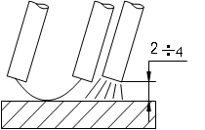
II.NỘI DUNG
1.2. Các phương pháp gây hồ quang hàn
+ 1.2.1. Phương pháp mổ thẳng (Hình 2.2a) Cho que hàn tiếp xúc với vật hàn theo phương vuông góc (vị trí 1). Nhấc điện cực lên khỏi vật hàn 3 ÷ 5mm sẽ hình thành hồ quang (vị trí 2). Duy trì cho hồ quang cháy ở khoảng cách lhq = 2 ÷ 4mm (vị trí 3).
+1.2.2. Phương pháp ma sát (Hình 2.2b)
Đặt nghiêng điện cực so với bề mặt vật hàn một góc (vị trí 1), cho đầu que hàn quẹt nhẹ lên bề mặt vật hàn và đưa về vị trí thẳng góc với nó để hình thành hồ quang (vị trí 2) và giữ cho hồ quang cháy ổn định ở khoảng cách lhq = 2 ÷ 4mm (vị trí 3).
2
÷4

Slide 44
II. NỘI DUNG
A. Phương pháp gây hồ quang
1.3 Dính điện cực khi hàn
+Với những người mới bắt đầu hàn hồ quang thì dính điện cực là chuyện thường gặp. Vì thế khi bạn tập hàn nên chọn các điều kiện dễ dàng nhất như: dùng nguồn 1 chiều, các loại que dễ hàn như E 6013… và nên để dòng điện lớn hơn so với hàn bình thường.
+Khi bị dính que không nên chỉ kéo ra mà hãy vặn ngang, dọc hoặc xoắn que hàn, như vậy sẽ dễ dàng hơn. Bị dính que trong 1 thời gian ngắn không có gì nguy hiểm do các thiết bị thường được thiết kế để chịu được điều này.Khi ngắt hồ quang mà chưa hết que, lần hàn tiếp theo cần gõ nhẹ que hàn để lớp thuốc mặt đầu que bong ra, tạo điều kiện cho việc gây hồ quang.

Slide 45
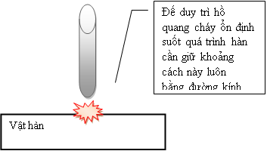
II. NỘI DUNG
A. Phương pháp gây hồ quang
1.4 Cách duy trì hồ quang - Hồ quang thường được duy trì ở chiều dài 0.5 đến 1.2 lần đường kính que hàn, tùy theo điều kiện hàn và loại que hàn (que hàn có vỏ bọc bazo cần có chiều dài hồ quang nhỏ.
- Kết thúc hồ quang hàn, khi kết thúc hồ quang điều quan trọng là phải điền đúng quy cách miệng hàn. Đây là khu vực chứa nhiều tạp chất có hại nhất, do tốc độ kết tinh nhanh của kim loại ở đó, vì vậy khả năng hình thành vết nứt tại đó là rất cao. Cách kết thúc hồ quang đúng quy cách là tăng dần chiều dài chiều dài hồ quang sau khi dừng mọi chuyển động khác của que hàn ngắt hồ quang từ từ.

Slide 46
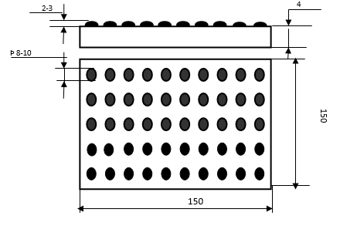
II.NỘI DUNG. B. HÀN ĐIỂM
Bản vẽ chi tiết
Yêu cầu kỹ thuật: - Các điểm hàn tròn đều - Đúng kích thước - Không có các khuyết tật
CHÚ THÍCH 1.Thiết bị: Máy hàn. 2.Vật liệu: Phôi hàn 150x150x5 3.Dụng cụ: Bảng, phấn, Kềm kẹp phôi, búa gõ xĩ, kéo cắt phôi, búa nguội, giũa, thước lá, vạch dấu, nón hàn, que hàn . . .
4.Thời gian và số lượng: 120 phút/ 1 chi tiết

Slide 47
III. PHƯƠNG PHÁP TIẾN HÀNH
1.Chuẩn bị phôi
+Nắn phôi
+Làm sach bề mặt phôi

Slide 48

III. PHƯƠNG PHÁP TIẾN HÀNH
2.Lấy dấu các điểm trên bề mặt phôi

Slide 49
III. PHƯƠNG PHÁP TIẾN HÀNH
3.Tính toán chế độ hàn
+Chọn đường kính que hàn
+Chọn cường độ dòng điện hàn: I = ( β + α.d ).d
+Chọn phương pháp chuyển động que hàn

Slide 50
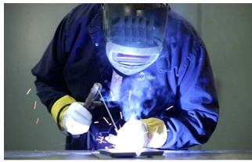
III. PHƯƠNG PHÁP TIẾN HÀNH
4.Tiến hành hàn

Slide 51
III. PHƯƠNG PHÁP TIẾN HÀNH
5.Kiểm tra
+Tắt máy
+Gõ xỉ
+Kiểm tra

Slide 52
III. PHƯƠNG PHÁP TIẾN HÀNH
CÁC DẠNG SAI HỎNG,NGUYÊN NHÂN VÀ BIÊN PHÁP KHẮC PHỤC
Tăng cường độ dòng điện hàn

Slide 53


